Slide 1
基于大津阈值法的二值化图像分割
学校名称：北京石油化工学院
指导老师：刘学君
报告人：王利猛 王瑾

Slide 2
目录
1
otsu 大津算法介绍
2
otsu 大津算法原理
CONTENTS
3
otsu大津算法实现

Slide 3
PART
1
OTSU算法介绍

Slide 4
OTSU算法介绍
OTSU算法是由日本学者大津(Nobuyuki Otsu)于1979年提出的一种确定图像二值化分割阈值的算法。算法假设图像像素能够根据全局阈值，被分成前景和背景两部分。然后，计算该最佳阈值来区分这两类像素，使得两类像素区分度最大。
该方法又称作最大类间方差法，它被认为是图像分割中阈值选取的最佳算法，在数字图像处理上应用广泛。
优点：算法简单，当目标与背景的面积相差不大时，能够有效地对图像进行分割。。
缺点：对图像噪声敏感，只能针对单一目标分割，当目标和背景大小比例（面积） 悬殊、类间方差函数可能呈现双峰或者多峰，这个时候效果不好。

Slide 5
PART
2
OTSU算法原理

Slide 6
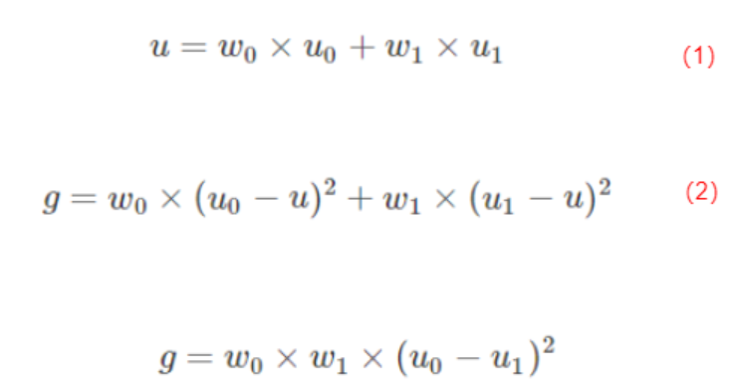
OTSU算法原理
1-将图像转换成灰度图像，255个灰度等级
可以将图像理解成255个图层，每一层分布了不同的像素，这些像素垂直叠加合成了一张完整的灰度图。我们的目的就是找到一个合适的灰度值，大于这个值的我们将它称之为背景（灰度值越大像素越黑），小于这个值的我们将它称之为前景（灰度值越小像素越白）。
2-确定二值化分隔阈值
引入方差的概念，方差越大，相关性越低，黑白越分明。我们将每一个灰度值之上下之间的像素的方差求出来，找到方差最大的那个灰度值，那个就是我们想要的二值化分隔阈值。
3-公式推导
u：平均灰度
u0：前景平均灰度
u1：背景平均灰度
w0：前景像素数量占总像素数量的比例
w1：背景像素数量占总像素数量的比例
g：类间方差

Slide 7
PART
3
OTSU算法实现

Slide 8
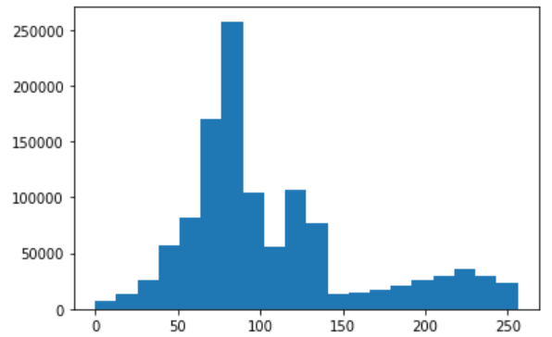
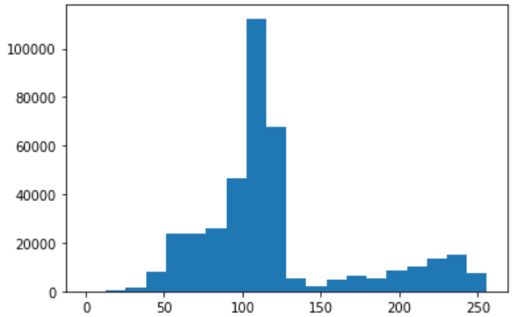
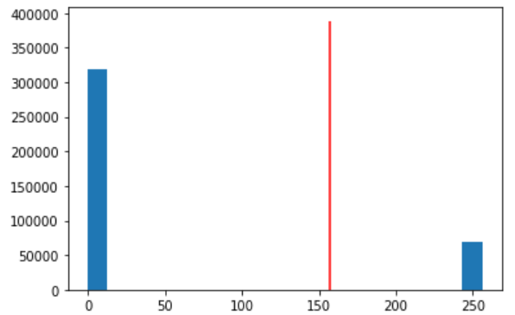
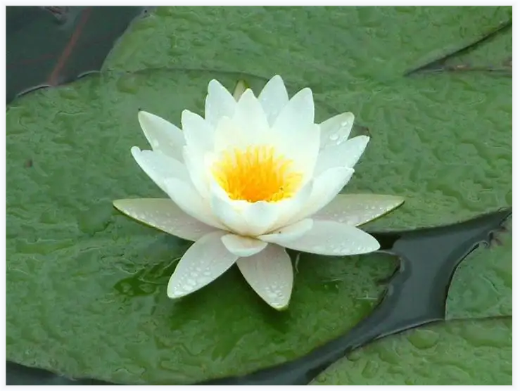
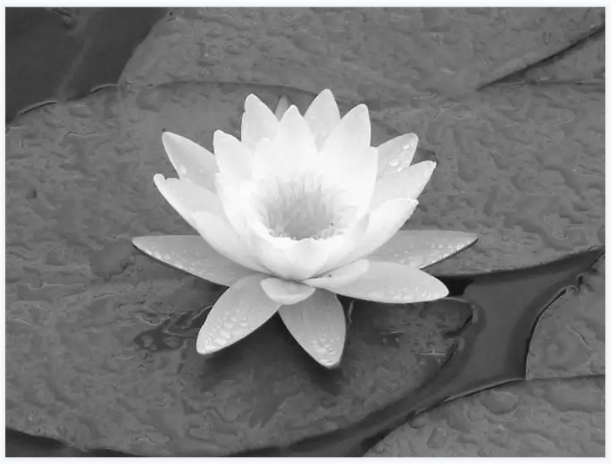
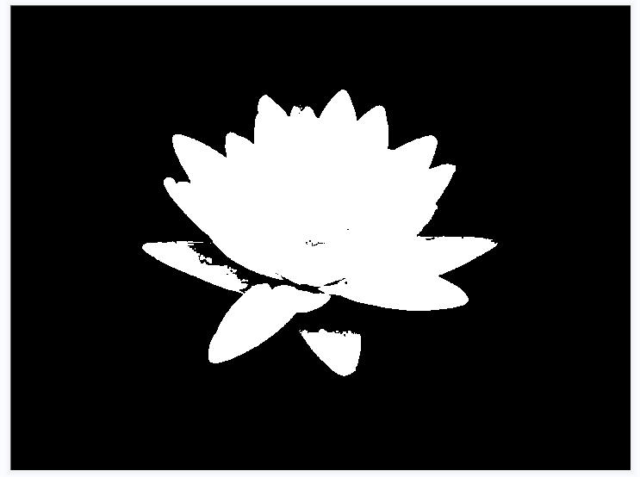
OTSU算法实现
T=157

Slide 9
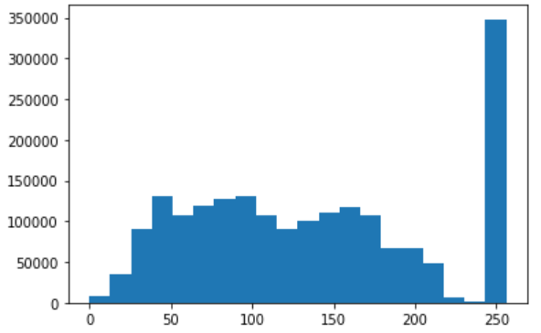
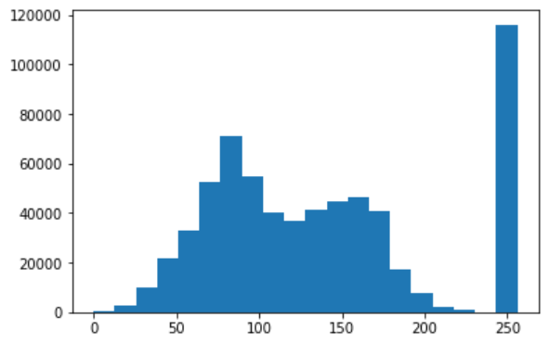
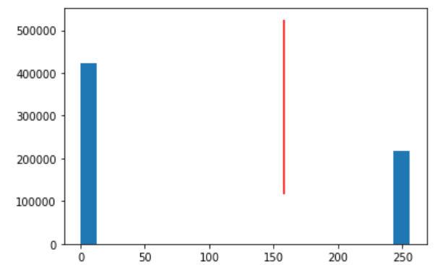
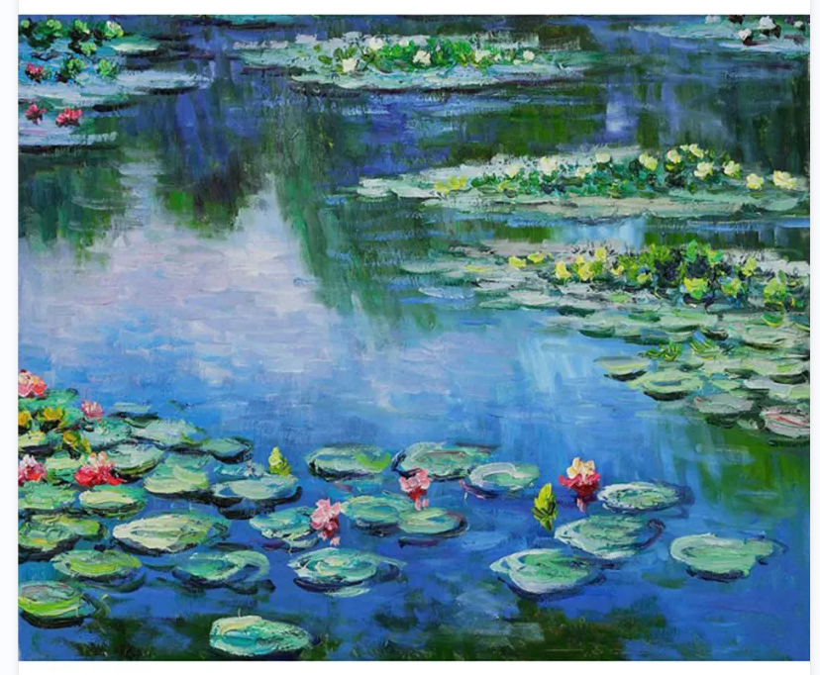
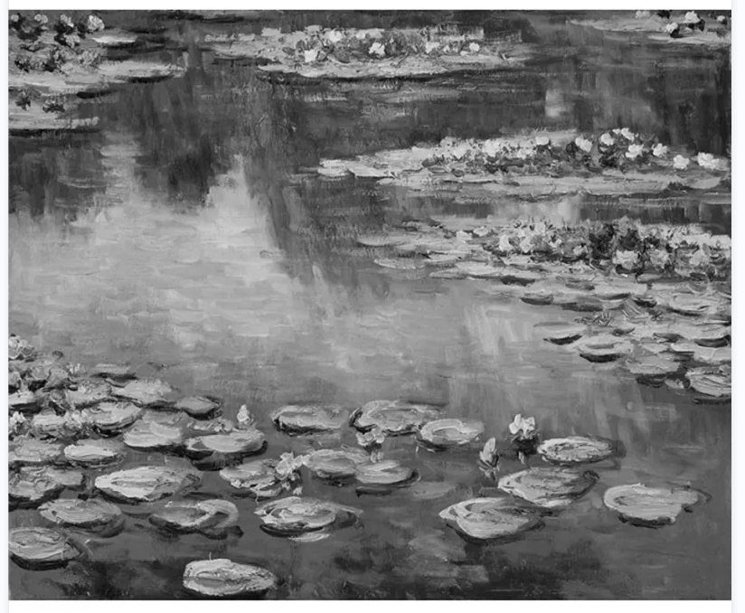
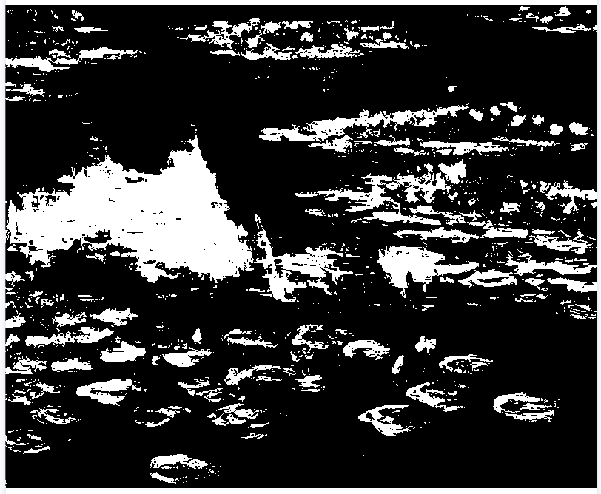
OTSU算法实现（背景复杂）
T=158

Slide 10
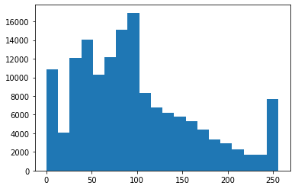
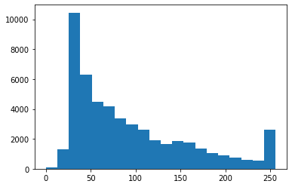
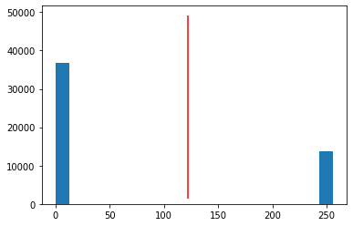
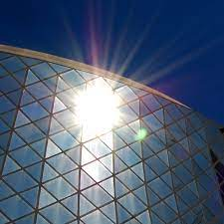
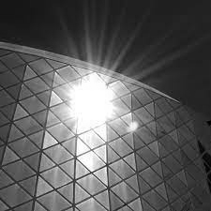
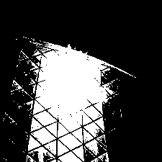
OTSU算法实现（反光）
T=122

Slide 11
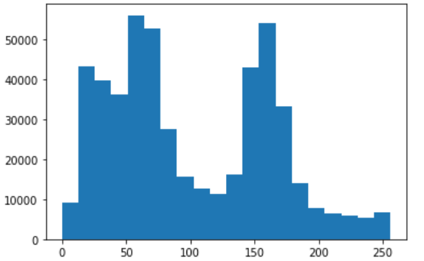
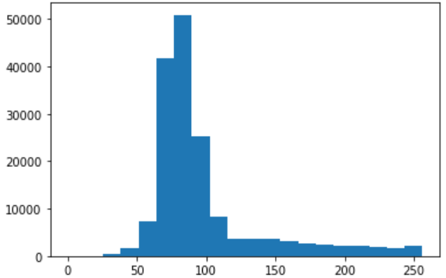
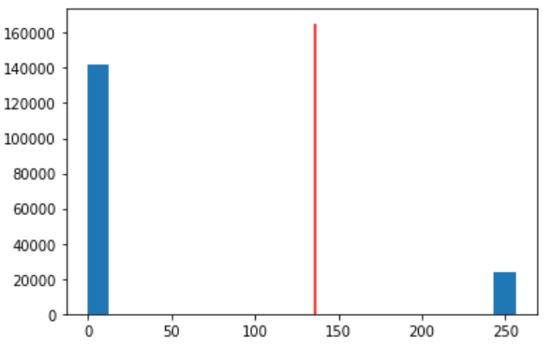
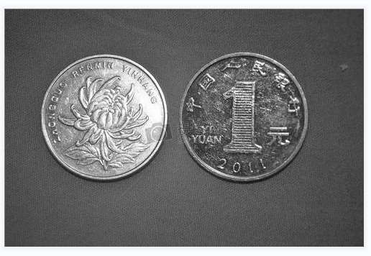
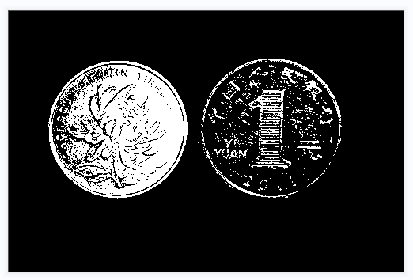
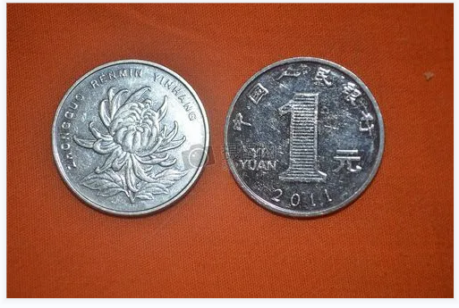
OTSU算法实现（反光）
T=136

Slide 12
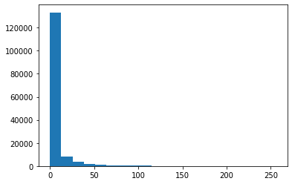
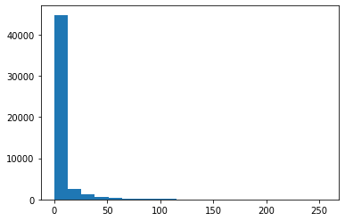
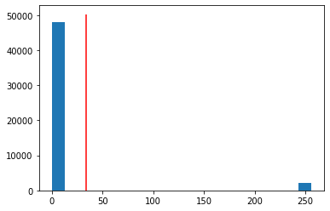
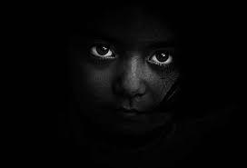
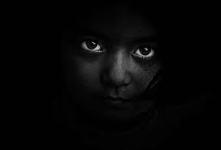
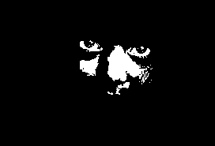
OTSU算法实现（过黑）
T=34

Slide 13
总结
有上述实验可以看到，类间方差法对噪声以及目标大小十分敏感，它仅对类间方差为单峰的图像产生较好的分割效果。当目标与背景的大小比例悬殊时（例如受光照不均、反光或背景复杂等因素影响），类间方差准则函数可能呈现双峰或多峰，此时效果不好。

Slide 14
THANK YOU!
感谢聆听

